Slide 1
Stretnutie 6:
Border Gateway Protocol
ROUTE Module 6

Slide 2
Autonómny systém
Autonómny systém (AS) je skupina sietí a smerovačov, ktorá používajú spoločnú smerovaciu politiku a patria pod spoločnú administratívnu doménu
  Smerovacia politika: spôsob výberu ciest do rôznych cieľov, filtrovanie smerovacích informácií, oznamovanie smerov...
  Administratívna doména: dosah administratívnej právomoci správcu
Vo vnútri AS môže pracovať jeden alebo niekoľko IGP, AS však ako celok patrí spravidla jednej organizácii
Zvonku je AS vnímaný ako jedna nerozdelená entita
  Všetky členské siete v AS sú v ňom z pohľadu iných AS priamo dostupné

Slide 3
Autonómny systém
AS sú číslované – ASN
  Čísla AS rozdeľuje IANA na regionálne internetové registre, tie následne prideľujú AS jednotlivým žiadateľom
  Regional Internet Registry:
    ARIN (Severná Amerika)
    RIPE NCC (Európa, Stredný Východ, Stredná Ázia)
    APNIC (Ázia, Pacifická oblasť)
    LACNIC (Latinská Amerika, Karibik)
    AfriNIC (Afrika)
  V súčasnosti sa používajú 2B čísla (0 – 65535)
  RFC 4893 špecifikuje použitie 4B čísel (v dekadickom zápise 2B.2B)
  Časť priestoru od 64512 po 65535 je vyhradená pre privátne ASN
IANA nástojí na tom, aby organizácie, ktoré chcú mať vlastné číslo AS, avšak majú iba jediného ISP a zdieľajú jeho smerovacie politiky, zásadne používali privátne ASN
  Privátne čísla AS sa objavujú len v sieti ISP a sú odstránené, keď sa prenášajú do iných AS

Slide 4
Autonómny systém
Autonómne systémy sa tradične rozdeľujú na 3 druhy
Single-homed
  AS, ktorý má jediný hraničný router do ostatného sveta
  Single-homed AS častokrát vôbec nepotrebujú EGP routing
Multihomed
  AS, ktorý má viacero hraničných routerov do ostatného sveta
  Napriek tomu, že sa pripája viacerými výstupnými bodmi, nedovoľuje, aby cez neho tiekla cudzia prevádzka
Transit
  AS, ktorý má viacero hraničných routerov do ostatného sveta a slúži na prenos tranzitného trafficu

Slide 5
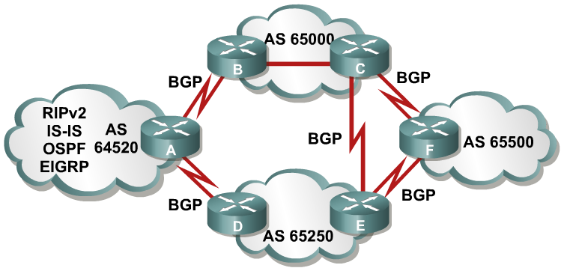
Smerovanie medzi AS
Vo vnútri AS sa používajú IGP
Medzi AS sa informácie vymieňajú pomocou BGP
Smerovanie medzi AS
  Cez aký ďalší AS sa dostanem k cieľu?
  Ako sa po najkratšej ceste dostanem k tomuto susednému AS?

Slide 6
Smerovanie medzi AS
Smerovanie medzi AS sa zásadne líši od smerovania vo vnútri AS
IGP protokoly:
  Susedné smerovače sa navzájom objavujú automaticky
  Snahou IGP je vymeniť si čo najkompletnejšiu informáciu
  o vnútornej topológii AS a jeho členských sieťach
  Svet za hranicami AS je „zahmlený“ – nahradený sumárnymi smermi alebo využitím default route, vždy bez topologickej predstavy
  Metrika odráža výhodnosť trasy na základe počtu hopov, prenosovej rýchlosti, oneskorenia, záťaže, teda jej prenosové vlastnosti

Slide 7
Smerovanie medzi AS
Smerovanie medzi AS sa zásadne líši od smerovania vo vnútri AS
EGP protokoly:
  Susedné smerovače musia pre vzájomnú komunikáciu byť explicitne nakonfigurované
  EGP protokoly sa nezaujímajú o vnútornú topológiu AS, riešenie vnútornej dosiahnuteľnosti prenechávajú IGP
  EGP protokoly sa zaujímajú o hraničné smerovače na okrajoch AS a o vzájomné prepojenie AS medzi sebou
  Metrika sa skladá z parametrov, ktoré vyjadrujú pôvod siete
  a cestu cez tranzitné AS, jej lokálnu preferenciu – neodráža nutne fyzický charakter cesty, ale jej administratívne vlastnosti

Slide 8
Smerovanie medzi AS
Smerovanie medzi AS musí byť zaručene bezslučkové
Objem vymieňaných informácií je obrovský – desiatky až stovky megabajtov informácií obsiahnutých v smerovacích tabuľkách
Výber ciest sa nerealizuje na základe ich prenosových charakteristík, ale na základe dohodnutých smerovacích politík a administratívnych rozhodnutí

Slide 9

BGP
Základné pojmy

Slide 10
Border Gateway Protocol
BGP je v súčasnosti prakticky jediný používaný smerovací protokol pre inter-AS smerovanie
Aktuálna verzia: BGPv4 špecifikovaná v RFC 4271
  Početné ďalšie RFC rozširujú schopnosti BGP o smerovanie multicastov, podporu MPLS a ďalšie
BGP beží nad TCP protokolom, cieľový port 179
BGP patrí do rodiny EGP protokolov, no pojem EGP je zároveň aj meno staršieho externého smerovacieho protokolu, s ktorým BGP nesúvisí
  Exterior Gateway Protocol je popísaný v RFC 904

Slide 11
Tabuľky v BGP
Tabuľka susedov – Neighbor table
  Obsahuje zoznam a stav BGP susedov
BGP tabuľka (forwarding database)
  Obsahuje zoznam všetkých sietí získaných od každého suseda
  K jednému cieľu môže obsahovať niekoľko záznamov
  Ku každej ceste si eviduje jej BGP atribúty
Smerovacia tabuľka – IP routing table
  Zoznam najlepších ciest do cieľových sietí
Notes:
A router running BGP keeps its own tables to store BGP information that it receives from and sends to other routers, including a neighbor table, a BGP table (also called a forwarding database or topology database), and an IP routing table.
For BGP to establish an adjacency, you must configure it explicitly for each neighbor. BGP forms a TCP relationship with each of the configured neighbors and keeps track of the state of these relationships by periodically sending a BGP/TCP keepalive message.
The BGP sends BGP/TCP keepalives by default every 60 seconds.
After establishing an adjacency, the neighbors exchange the BGP routes that are in their IP routing table. Each router collects these routes from each neighbor that successfully establishes an adjacency and then places them in its BGP forwarding database. All routes that have been learned from each neighbor are placed into the BGP forwarding database. The best routes for each network are selected from the BGP forwarding database using the BGP route selection process and then offered to the IP routing table.
Each router compares the offered BGP routes to any other possible paths to those networks, and the best route, based on administrative distance, is installed in the IP routing table.
eBGP routes (BGP routes learned from an external autonomous system) have an administrative distance of 20. iBGP routes (BGP routes learned from within the autonomous system) have an administrative distance of 200.

Slide 12
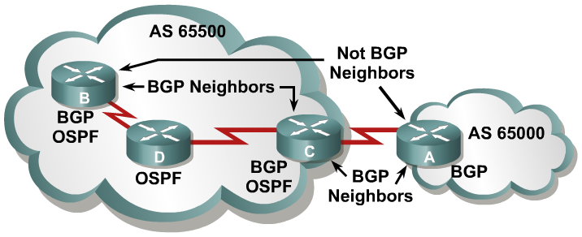
BGP speaker, sused (peer, neighbor)
BGP speaker je každý router, ktorý hovorí BGP protokolom
BGP susedia (peers = neighbors) je pojem, ktorý označuje dvojicu vzájomne komunikujúcich BGP speakerov
Notes:
No one router can handle communications with all the routers that run BGP. There are tens of thousands of routers that run BGP and are connected to the Internet, representing more than 21,000 autonomous systems.
A BGP router forms a direct neighbor relationship with a limited number of other BGP routers. Through these BGP neighbors, a BGP router learns of the paths through the Internet to reach any advertised network. Any router that runs BGP is known as a BGP speaker.
The term “BGP peer” has a specific meaning: a BGP speaker that is configured to form a neighbor relationship with another BGP speaker for the purpose of directly exchanging BGP routing information with each other. A BGP speaker has a limited number of BGP neighbors with which it peers and forms a TCP-based relationship.
BGP peers are also known as BGP neighbors and can be either internal or external to the autonomous system.
A BGP peer must be configured with a BGP neighbor command. The administrator instructs the BGP speaker to establish a relationship with the address listed in the neighbor command and to exchange the BGP routing updates with that neighbor.

Slide 13
Komunikácia v BGP
Keď BGP susedia vytvoria spojenie, vzájomne sa synchronizujú – navzájom si oznámia všetky najlepšie smery zo svojich BGP tabuliek
Po úvodnej synchronizácii sa posielajú iba inkrementálne aktualizácie – zmeny (pridanie alebo odobranie smeru)
  Inkrementálne aktualizácie sú efektívnejšie než prenosy úplných smerovacích tabuliek
  Pri BGP sa jedná o obzvlášť zásadnú záležitosť, keďže veľkosť smerovacích tabuliek na chrbticových smerovačoch dosahuje rádovo desiatky až stovky MB

Slide 14
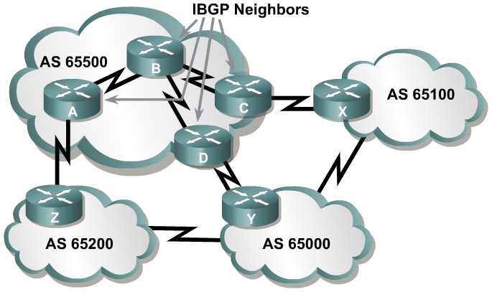
Interné BGP
Ak pomocou BGP komunikujú smerovače v tom istom AS, hovoríme o iBGP (internal BGP)
Susedia nemusia byť priamo spojení
Notes:
Recall that BGP that runs between routers within the same autonomous system is called iBGP. iBGP runs within an autonomous system to exchange BGP information so that all BGP speakers have the same BGP routing information about outside autonomous systems.
Routers running iBGP do not have to be directly connected to each other as long as they can reach each other so that TCP handshaking can be performed to set up the BGP neighbor relationships. The iBGP neighbor can be reached by a directly connected network, static routes, or by the internal routing protocol. Because multiple paths generally exist within an autonomous system to reach the other iBGP routers, a loopback address is generally used in the BGP neighbor command to establish the iBGP sessions.
Example: Internal BGP
When multiple routers in an autonomous system are running BGP, they exchange BGP routing updates with one another. In the figure, routers A, D, and C learn the paths to the external autonomous systems from their respective eBGP neighbors (Z, Y, and X). If the link between D and Y goes down, D must learn new routes to the external autonomous systems. Other BGP routers within AS 65500 that were using D to get to external networks must also be informed that the path through D is not available. Those BGP routers within AS 65500 need to have the alternate paths through routers A and C in their BGP forwarding database. You must set up iBGP sessions between all BGP routers in AS 65500, so each router within the autonomous system learns about paths to the external networks via iBGP.

Slide 15
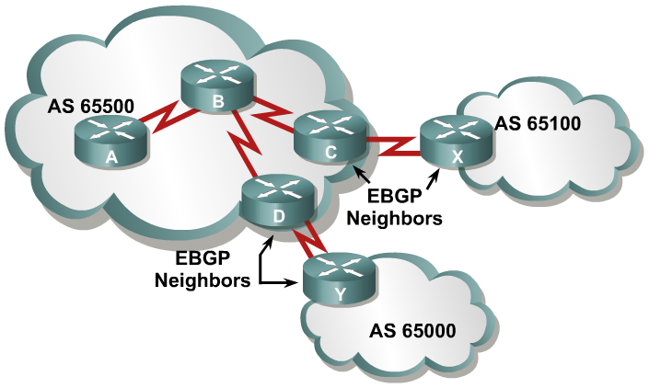
Externé BGP
Ak pomocou BGP komunikujú smerovače v rôznych AS, hovoríme o eBGP (external BGP)
eBGP susedia musia byť za normálnych okolností priamo spojení
Notes:
Recall that when BGP is running between routers in different autonomous systems, it is called eBGP. By default, routers running eBGP are directly connected to each other.
An eBGP neighbor is a router outside this autonomous system; an IGP is not run between the eBGP neighbors. For two routers to exchange BGP routing updates, the TCP-reliable transport layer on each side must successfully pass the TCP three-way handshake before the BGP session can be established. Therefore, the IP address used in the BGP neighbor command must be reachable without using an IGP, which can be accomplished by pointing at an address that is reachable through a directly connected network or by using static routes to that IP address. Generally, the neighbor address that is used is the address on a directly connected network.

Slide 16
Prečo sa rozlišuje iBGP a eBGP?
Správanie BGP sa líši v závislosti od toho, či komunikácia prebieha na úrovni iBGP alebo eBGP
Zásadný rozdiel:
  eBGP susedia si navzájom odovzdávajú BGP smery obvyklým spôsobom (čo som sa cez eBGP naučil, to cez ľubovoľné BGP odovzdám, a obrátene)
  iBGP susedia si odovzdávajú informáciu len priamo, nikdy nie sprostredkovane
    Ak sa router o nejakej ceste dozvie cez iBGP, neodovzdá túto informáciu nijakému ďalšiemu susedovi cez iBGP (čo som sa cez iBGP naučil, to si v iBGP nechám len pre seba, smiem to však povedať eBGP susedom)
    Je to prísna, ale účinná ochrana pred vznikom smerovacích slučiek

Slide 17
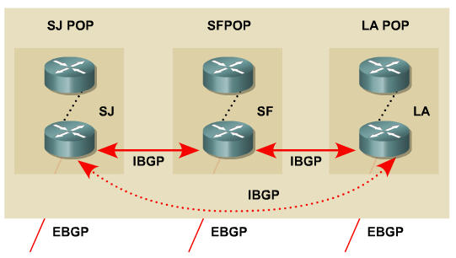
Prečo sa rozlišuje iBGP a eBGP?
Správanie sa iBGP si vynucuje závažný architekturálny rys pri implementácii BGP vo vnútri AS
  Všetky BGP routery musia byť navzájom BGP peermi (konfiguračne, nie fyzicky)

Slide 18
Prečo sa rozlišuje iBGP a eBGP?
Existujú ešte ďalšie rozdiely medzi iBGP a eBGP, ale
o nich až na vhodnom mieste
Pri veľkom počte BGP speakerov v AS je ich full meshing konfiguračne náročný a neefektívny
Tento problém sa rieši v praxi dvomi spôsobmi:
  Použitím tzv. route reflectorov
  Rozdelením AS na podčasti – vnútorné AS a vytvorením tzv. konfederácie

Slide 19
Typy správ a stavy komunikácie v BGP

Slide 20
BGP správy
BGP definuje niekoľko jednoduchých typov správ
  Open
    Obsahuje číslo verzie, ASN, holdtime, BGP router ID
    Posiela sa pri otváraní BGP spojenia medzi susedmi
  Keepalive
    Posiela sa periodicky na overenie, či sused žije, zodpovedajúco podľa dohodnutého holdtime
  Update
    Prenáša informáciu o jednej ceste (cestou sa rozumie postupnosť AS, táto cesta môže viesť k rozličným cieľovým sieťam)
    Obsahuje atribúty cesty a tzv. Network Layer Reachability Information (NLRI – zoznam sietí dostupných touto cestou)
  Notification
    Posiela sa v prípade chyby a obsahuje jej popis
    BGP spojenie sa po odoslaní Notification ukončí
Notes:
The four BGP message types are open, keepalive, update, and notification.
After a TCP connection is established, the first message sent by each side is an open message. If the open message is acceptable, the side that receives the message sends a keepalive message confirming the open message. After the receiving side confirms the open message and establishes the BGP connection, the BGP peers can exchange any update, keepalive, and notification messages.
BGP peers initially exchange their full BGP routing tables. Afterwards, incremental updates are sent only after topology changes in the network. BGP peers send keepalive messages to ensure that the connection between the BGP peers still exists; they send notification packets in response to errors or special conditions.
Here are more details about the different types of BGP messages:
Open message: An open message includes the following information:
Version number: The suggested version number. The highest common version that both routers support is used. Most BGP implementations today use BGP4.
Autonomous system number: The autonomous system number of the local router. The peer router verifies this information. If it is not the autonomous system number that is expected, the BGP session is torn down.
Holdtime: Maximum number of seconds that can elapse between the successive keepalive and update messages from the sender. Upon receipt of an open message, the router calculates the value of the hold timer by using whichever is smaller: its configured holdtime or the holdtime that was received in the open message.
BGP router ID: This 32-bit field indicates the BGP ID of the sender. The BGP ID is an IP address that is assigned to that router, and it is determined at startup. The BGP router ID is chosen in the same way that the OSPF router ID is chosen: it is the highest active IP address on the router unless a loopback interface with an IP address exists. In this case, the router ID is the highest loopback IP address. The router ID can also be statically configured.
Optional parameters: These parameters are Type, Length, and Value (TLV)-encoded. An example of an optional parameter is session authentication.
Keepalive message: BGP keepalive messages are exchanged between BGP peers often enough to keep the hold timer from expiring. If the negotiated holdtime interval is 0, then periodic keepalive messages are not sent. A keepalive message consists of only a message header.
Update message: A BGP update message has information on one path only; multiple paths require multiple update messages. All the attributes in the update message refer to that path, and the networks are those that can be reached through it. An update message can include the following fields:
Withdrawn routes: This list displays IP address prefixes for routes that are withdrawn from service, if any.
Path attributes: These attributes include the autonomous system path, origin, local preference, and so on (as described later in this module). Each path attribute includes the attribute TLV. The attribute type consists of the attribute flags, followed by the attribute type code.
Network-layer reachability information: This field contains a list of IP address prefixes that are reachable by this path.
Notification message: A BGP notification message is sent when an error condition is detected; the BGP connection is closed immediately after this is sent. Notification messages include an error code, an error subcode, and data that are related to the error.

Slide 21
Stavy v komunikácii so susedom v BGP
Idle: Štartovací stav. Sused je definovaný, ale zatiaľ sme sa nepokúsili kontaktovať ho
Connect: So susedom sme úspešne nadviazali TCP spojenie
Open sent: Susedovi sme poslali správu OPEN obsahujúcu parametre spoločnej relácie
Open confirm: Od suseda sme prijali súhlasnú OPEN správu, v ktorej sused vyjadruje súhlas pre peering s nami
  Ak na odoslanú OPEN správu v stave Open Sent do 5 sekúnd nepríde potvrdenie ani zamietnutie, presúvame sa do stavu Active
Established: Sme úspešní susedia, môže začať výmena smerovacích informácií

Slide 22
Riešenie stavov BGP Active a Idle
Active: Router poslal OPEN správu susedovi a čaká (zatiaľ neúspešne) na odpoveď, alebo čaká na vytvorenie TCP spojenia z druhej strany
Idle: Ak sused zostáva v stave Idle, z nejakého dôvodu nie je možné vytvoriť s ním TCP spojenie
  Existuje v našej smerovacej tabuľke cesta k tomuto susedovi? Táto cesta nesmie byť default route!
  Nie je v IP adrese suseda preklep?
Stav môže oscilovať medzi Active a Idle.
Táto situácia naznačuje na problém vo vzájomnej komunikácii medzi susedmi. Niektoré možné príčiny:
  Sused nemá cestu nazad k nám alebo my k nemu
  Nesprávne adresy susedov v konfigurácii BGP
  Sused nemá nás nakonfigurovaných ako svojho suseda
  Nezhoda v číslach AS
  Firewall blokuje komunikáciu medzi nami a susedom
Notes:
If the router is in the active state, it means that it has found the IP address in the neighbor statement and has created and sent out a BGP open packet. However, the router has not received a response (open confirm packet) back.
One common problem in this case is that the neighbor may not have a return route to the source IP address. Ensure that the source IP address or network of the packets has been announced to the local routing protocol (IGP).
Another common problem associated with the active state occurs when a BGP router attempts to peer with another BGP router that does not have a neighbor statement peering back at the first router, or the other router is peering with the wrong IP address on the first router. Check to ensure that the other router has a neighbor statement peering at the correct address of the router that is in the active state.
If the state toggles between the idle state and the active state, one of the most common problems is autonomous system number misconfiguration.

Slide 23
Konfigurácia BGP

Slide 24
Spustenie BGP
Router(config)#
router bgp autonomous-system
Príkaz definuje, v akom AS sa router nachádza, a otvorí konfiguračný kontext pre protokol BGP
Na routeri môže bežať najviac jedna inštancia protokolu BGP
Číslo AS v záhlaví príkazu sa porovná s číslami AS definovanými pri jednotlivých susedoch
  Tak sa zistí, či je sused v tom istom alebo v inom AS, než sme my. Podľa toho sa so susedom vytvorí iBGP alebo eBGP peering
BGP má svoje RouterID, ktoré sa vyberá rovnakým algoritmom ako pri OSPF resp. EIGRP
Notes:
The syntax of basic BGP configuration commands is similar to the syntax for configuring internal routing protocols. However, there are significant differences in how BGP functions.
Use the router bgp autonomous-system command to identify to the router that any subsequent subcommands belong to this routing process. This command also identifies the local autonomous system in which this router belongs. The router needs to be informed of the autonomous system so it can determine if the BGP neighbors to be configured next are either Internal Border Gateway Protocol (iBGP) or External Border Gateway Protocol (eBGP) neighbors. The following table describes the router bgp command parameter:
The router bgp Command Parameter
autonomous-system Identifies the local autonomous system number. The route bgp command alone cannot activate BGP on a router. You must enter at least one subcommand under the router bgp command to activate the BGP process on the router.
If you place your router in autonomous system “A” and then try to configure a new router bgp “B” command, the router informs you that you are currently configured for autonomous system A. You must insert the autonomous system number in the router bgp command so that the router can properly identify the relationship between the neighboring router and itself.

Slide 25
BGP príkaz neighbor remote-as
Router(config-router)#
neighbor {ip-address | peer-group-name}
remote-as autonomous-system
Príkaz neighbor definuje suseda a aktivuje peering s ním
IP adresa špecifikuje cieľovú adresu, na ktorú sa budú posielať BGP pakety pre tohto suseda
K danej IP adrese musí existovať v našej smerovacej tabuľke nejaká cesta
  Pozor – default route sa na dosiahnutie suseda nikdy nepoužije!
Argument remote-as hovorí, v akom AS sa nachádza príslušný sused
Týmto príkazom sa definujú všetci susedia – externí aj interní
Medzi dvojicou susedov musia IP adresy uvedené v príkaze neighbor vzájomne korešpondovať
  Zdrojová IP adresa BGP paketov od jedného suseda musí zodpovedať IP adrese
  v príkaze neighbor u druhého suseda, a obrátene
Notes:
You use the neighbor ip-address remote-as autonomous-system command to activate a BGP session for external and internal neighboring routers.
This command identifies a peer router with which the local router will establish a session. The following table describes the neighbor remote-as command parameters:
Parameter Descriptions
ip-address Identifies the peer router.
peer-group-name Identifies the name of a BGP peer group.
autonomous-system Identifies the autonomous system of the peer router. A peer group is a group of BGP neighbors of the router being configured that all have the same update policies. Peer groups are described later in this lesson.
This command is mandatory for the establishment of each neighboring router relationship.
The address that is used in this command is the destination address for all BGP packets going to this neighboring router. In order for BGP to pass BGP routing information, this address must be reachable, because BGP attempts to establish a TCP session and exchange BGP updates with the device at this IP address.
The autonomous system number that is a part of this command is used to identify if this neighbor is an eBGP neighbor or an iBGP neighbor. If the autonomous system number is the same as the autonomous system number for this router, that neighbor is an iBGP neighbor and the IP address listed in this neighbor command does not have to be directly connected. If the autonomous system number is different from the autonomous system number for this router, this neighbor is an eBGP neighbor and the address in this neighbor command must be directly connected by default.

Slide 26
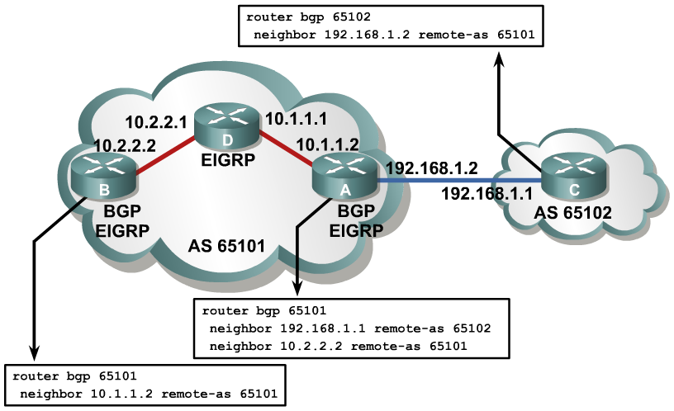
Príklad: BGP príkaz neighbor
Notes:
Example: BGP neighbor Command
In this figure, router A in AS 65101 has two neighbor statements. Router A knows that router C (neighbor 192.168.1.1 remote-as 65102) is an external neighbor because AS 65102 in the neighbor statement for router C does not match the autonomous system number of router A, which is AS 65101. Router A can reach AS 65102 via 192.168.1.1, which is directly connected to router A.
Neighbor 10.2.2.2 (router B) is in the same autonomous system as router A; the second neighbor statement on router A defines router B as an iBGP neighbor.
AS 65101 runs Enhanced Interior Gateway Routing Protocol (EIGRP) between all internal routers. Router A has an EIGRP path to reach IP address 10.2.2.2. As an iBGP neighbor, router B can be multiple routers away from router A.

Slide 27
BGP neighbor update-source Command
Router(config-router)#
neighbor {ip-address | peer-group-name} update-source
interface-type interface-number
  Tento príkaz hovorí, aby zdrojová IP adresa BGP paketov odosielaných danému susedovi bola nastavená na IP adresu uvedeného rozhrania
  Najvhodnejšie je použiť loopback, ktorý je samozrejme potrebné ohlásiť v IGP, aby sused vedel odpovedať
  IP adresa v príkaze neighbor u suseda bude cieľovou adresou jeho BGP paketov, a teda musí byť nastavená na IP adresu nášho loopbacku
  Príkaz neighbor update-source sa zvykne používať najmä pri iBGP peeroch
  eBGP peer musí byť by default priamo pripojený – jeho loopback nie je priamo pripojený
Notes:
The update-source option in the neighbor command overrides the default source IP address used for BGP packets. It is necessary to tell the router which IP address to use as the source address for all BGP packets if you want to use a loopback interface instead of the physical interface.
If you do not use the update-source option in the neighbor command, an announcement going to a neighbor uses the IP address of the exiting interface as the source address for a packet. When a router creates a packet, whether it is a routing update, a ping, or any other type of IP packet, the router does a lookup in the routing table for the destination address. The routing table lists the appropriate interface to get to the destination address. The address of this outbound interface is used as the source address of that packet by default.
Consider what would happen if a neighboring router uses the loopback interface address in its neighbor command for this router, but you do not use the neighbor update-source command on this router. When the neighboring router receives an update packet and looks at the source address of the packet, it sees that it has no neighbor relationship with that source address, so it discards the packet.
BGP does not accept unsolicited updates; it must be aware of every neighboring router and have a neighbor statement for it.

Slide 28
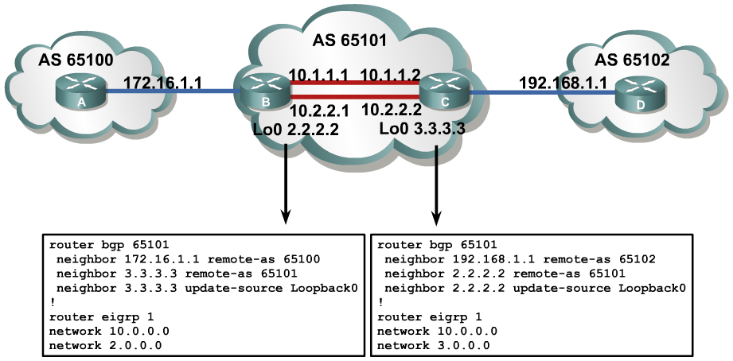
Príkaz: BGP s použitím loopbackov
Notes:
Multiple paths can exist to reach each neighbor when you peer with iBGP neighboring routers. If the BGP router is using a neighbor address which is assigned to a specific interface on another router, and that interface goes down on the other router, the router pointing to this address loses its BGP session with that neighbor. If the router peers instead with the loopback interface of the other router, the loopback interface will always be available as long as the router itself does not fail. This peering arrangement adds resiliency to the iBGP sessions because the routers are not tied into a physical interface, which may go down for any number of reasons.
To peer with the loopback of another internal neighbor, the first router would point the neighbor statement at the loopback address of the other internal neighbor. Ensure that both routers have a route to the loopback address of the other neighbor in their routing table. Also ensure that both routers are announcing their loopback addresses into their local routing protocol.
Example: BGP Using Loopback Addresses
In this figure, router B has router A as an eBGP neighbor. The only reachable address for router B to use for a neighbor address in BGP is the directly connected address of 172.16.1.1. Router B has multiple paths to reach router C, an iBGP neighbor.
All networks, including the IP network for the loopback interface of router C, can be reached from router B. Router B can reach these networks because routers B and C exchange EIGRP updates; router B and router A do not exchange EIGRP updates.
The neighbor relationship between routers B and C is not tied to a physical interface because router B peers with the loopback interface on router C and uses its loopback address as the source IP address, and vice versa. If router B instead peered with 10.1.1.2 on router C and that interface went down, the BGP neighbor relationship would also go down.
The neighbor update-source command should be used on both routers. If router B points to loopback address 3.3.3.3 of router C, and router C points at loopback address 2.2.2.2 of router B, and neither use the neighbor update-source command, the BGP session between these routers will not start. Router B would send a BGP open packet to router C with the source IP address being either 10.1.1.1 or 10.2.2.1. Router C would review the source IP address and attempt to match it against its list of known neighbors. Router C would not find a match and would not respond to the open message from router B.

Slide 29
BGP príkaz neighbor ebgp-multihop
Router(config-router)#
neighbor {ip-address | peer-group-name} ebgp-multihop [ttl]
  Tento príkaz umožňuje zvýšiť počet hopov medzi nami a eBGP peerom
  Počet hopov sa rieši elegantne využitím hodnoty TTL v IP paketoch
  Ak sa ttl neuvedie, použije sa hodnota 255
Notes:
When an eBGP router is peering with an external neighbor, the only address that it can reach without further configuration is the interface that is directly connected to that eBGP router. Because internal routing information is not exchanged with external peers, the router has to point to a directly connected address for that external neighbor.
A loopback interface is never directly connected. Therefore, if you want to use a loopback interface instead, use static routes pointing at the physical address of the directly connected network (the next-hop address). In addition to the static route, you need to use the neighbor ip-address eBGP-multihop [ttl] router configuration command.
This command allows the router to accept and attempt BGP connections to external peers residing on networks that are not directly connected. This command increases the default of one hop for eBGP peers by changing the default Time to Live (TTL) value of 1. It allows routes to the eBGP loopback address with a hop value greater than 1. By default, the TTL is set to 255 with this command. This command is of value when redundant paths exist between eBGP neighbors.

Slide 30

Example: ebgp-multihop Command
Notes:
Example: eBGP-multihop Command
In the figure, router A in AS 65102 has two paths to router B in AS 65101. If router A uses a single neighbor statement and points at 192.168.1.18 on router B of AS 65101 and that link goes down, there will be no BGP session between these autonomous systems and no packets would pass from one autonomous system to the next, although another link exists. If router A instead uses two neighbor statements pointing at 192.168.1.18 and 192.168.1.34 on router B, it partially solves the problem. However, every BGP update that router A receives is sent to router B twice because there are two neighbor statements.
As shown in the figure, router A instead points to the loopback address of router B and vice versa, and each router uses its loopback address as the source IP address for its BGP updates. Because an Interior Gateway Protocol (IGP) is not used between autonomous systems, neither router can reach the loopback of the other router without assistance. Each router needs to use two static routes to inform BGP of the paths available to reach the loopback address of the other router. An eBGP neighbor address must be directly connected by default, so you must use the neighbor eBGP-multihop command to change the default setting of BGP and inform BGP that this neighbor IP address is more than one hop away. In the figure, the command used on router A informs BGP that the neighbor address of 1.1.1.1 is two hops away.
BGP is not designed to perform load balancing; paths are chosen because of policy, not based on bandwidth. BGP will choose only a single best path. Using the loopback addresses and the neighbor eBGP-multihop command as shown in this example allows load balancing, as well as redundancy, across the two paths between the autonomous systems.

Slide 31
BGP príkaz neighbor shutdown
Router(config-router)#
neighbor {ip-address | peer-group-name} shutdown
Administratívne deaktivuje vybraného suseda
Využíva sa pri údržbe konfigurácie a zmenách smerovacích politík
Router(config-router)#
no neighbor {ip-address | peer-group-name} shutdown
Opätovne aktivuje suseda, ktorý bol deaktivovaný
  Pozor – príkaz neighbor activate slúži na mierne iný účel: aktivácia suseda pre konkrétny typ sieťových adries (nebudeme sa učiť)
Notes:
Use the neighbor ip-address shutdown commands to administratively shut down and re-enable a BGP neighbor.
If you implement major policy changes to a neighboring router and you change multiple parameters, you must administratively shut down the neighboring router, implement the changes, and then bring the neighboring router back up with the no neighbor ip-address shutdown command.

Slide 32
BGP príkaz network
Router(config-router)#
network network-number [mask netmask]
BGP zaradí sieť s presne danou adresou siete a presnou maskou do zoznamu sietí, ktoré oznámi svojim susedom
Správanie príkazu je zásadne odlišné od jeho významu v IGP protokoloch
  IGP prehľadá rozhrania – ak nejaké rozhranie má IP adresu
  z rozsahu adries daného týmto príkazom, potom do IGP bude zaradená celá sieť tohto rozhrania
  BGP prehľadá smerovaciu tabuľku – musí v nej nájsť sieť so zhodným číslom a maskou (nezávisí na pôvode informácie)

Slide 33
Sumarizácia – agregácia v BGP
Do BGP sa siete vnášajú spravidla pomocou redistribúcie
Sumarizácia (v BGP terminológii sa tento proces nazýva agregácia) sa realizuje príkazom
Parameter summary-only zabezpečí, že sa rozpošle iba agregovaná sieť, nie aj jej komponenty
  Potrebné v prípadoch, že niekomu chceme poslať agregát, inému zasa špecifickejšie komponenty
Router(config-router)#
aggregate-address network mask [summary-only]

Slide 34
Posielanie default route v BGP
V BGP sa dá poslať default route vybranému susedovi príkazom
Default route na aktuálnom BGP routeri nemusí existovať (na chrbtici internetu neexistuje default route)
Router(config-router)#
neighbor {ip-address | peer-group-name} default-originate

Slide 35
Príklad: funkčný BGP peering
RouterA# show ip bgp summary
BGP router identifier 10.1.1.1, local AS number 65001
BGP table version is 124, main routing table version 124
9 network entries using 1053 bytes of memory
22 path entries using 1144 bytes of memory
12/5 BGP path/bestpath attribute entries using 1488 bytes of memory
6 BGP AS-PATH entries using 144 bytes of memory
0 BGP route-map cache entries using 0 bytes of memory
0 BGP filter-list cache entries using 0 bytes of memory
BGP using 3829 total bytes of memory
BGP activity 58/49 prefixes, 72/50 paths, scan interval 60 secs
Neighbor V AS MsgRcvd MsgSent TblVer InQ OutQ Up/Down State/PfxRcd
10.1.0.2 4 65001 11 11 124 0 0 00:02:28 8
172.31.1.3 4 64998 21 18 124 0 0 00:01:13 6
172.31.11.4 4 64999 11 10 124 0 0 00:01:11 6
Notes:
Example: BGP Peering
The show ip bgp summary command is one way to verify the neighbor relationship. The figure presents a capture of the output from this command. Some of the details of this command output are as follows:
BGP router ID: IP address that all other BGP speakers recognize as representing this router.
BGP table version: Increases in increments when the BGP table changes.
Main Routing table version: Last version of BGP database that was injected into the main routing table.
Neighbor: The IP address that is used in the neighbor statement with which this router has a relationship.
Version (V): The version of BGP that this router is running with the listed neighbor.
AS: The AS number of the listed neighbor.
Messages received (MsgRcvd): The number of BGP messages that have been received from this neighbor.
Messages sent (MsgSent): The number of BGP messages sent to this neighbor.
TblVer: BGP table version.
In queue (InQ): The number of messages waiting to be processed from this neighbor.
Out queue (OutQ): The number of messages queued up and waiting to be sent to this neighbor. TCP flow control prevents this router from overwhelming a neighbor with a
large update.
Up/Down: The length of time that this neighbor has been in the current BGP state (established, active, or idle).
State [established, active, idle, open sent, open confirm, or idle (admin)]: The BGP state. You can set a neighbor to administratively shut down (admin state) by using the neighbor shutdown router configuration command.
Prefix received (PfxRcd): When the session is in the established state, this number represents how many BGP network entries have been received from the listed neighbor.

Slide 36
Reset BGP spojení

Slide 37
Reštart BGP spojenia
Po zmene politík (access-listy pre filtrovanie, zmena hodnôt atribútov) sa zmeny prejavia len na nových prijatých alebo odoslaných prefixoch
Zmena na doposiaľ odoslaných a prijatých prefixoch sa sama od seba neuskutoční.
Administrátor musí ručne vyvolať akciu, ktorá spôsobí aplikovanie nových politík
Spôsoby na vynútenie aktualizácie prefixov:
  Hard reset
  Soft reset
  Route refresh
Notes:
BGP can potentially handle huge volumes of routing information. When a policy configuration change occurs, the router cannot go through the huge table of BGP information and recalculate which entry is no longer valid in the local table. Nor can the router determine which route or routes, already advertised, should be withdrawn from a neighbor. There is an obvious risk that the first configuration change will be immediately followed by a second, which would cause the whole process to start all over again. To avoid such a problem, Cisco IOS software applies changes only to those updates that are received or transmitted after the BGP policy configuration change has been performed. The new policy, enforced by the new filters, is applied only on routes that are received or sent after the change.
A network administrator who would like the policy change to be applied on all routes must trigger an update to force the router to let all routes pass through the new filter. If the filter is applied on outgoing information, the router has to resend the BGP table through the new filter. If the filter is applied on incoming information, the router needs its neighbor to resend its BGP table so that it passes through the new filters.
There are three ways to trigger an update: with a hard reset, soft reset, and route refresh.

Slide 38
Hard Reset BGP spojení
Router#
clear ip bgp *
Zruší BGP spojenia so všetkými susedmi
Celá BGP tabuľka sa zahodí
Všetky spojenia prejdú do stavu Idle a informácie sa kompletne musia preniesť od susedov nanovo
Router#
clear ip bgp neighbor-address
Zruší BGP spojenie s daným susedom
Spojenie s týmto susedom prejde do stavu Idle a je potrebné nanovo sa s ním synchronizovať
Menej drastické než clear ip bgp *
Notes:
Resetting a session is a method of informing the neighbor or neighbors of a policy change. If BGP sessions are reset, all information received on those sessions is invalidated and removed from the BGP table. Also, the remote neighbor will detect a BGP session down state, and likewise will invalidate the routes that were received. After a period of 30 to 60 seconds, the BGP sessions are re-established automatically and the BGP table is exchanged again, but through the new filters. However, resetting the BGP session disrupts packet forwarding.
The two commands shown in the figure both cause a hard reset of the BGP neighbors that are involved. A “hard reset” means that the router issuing either of these commands will close the appropriate TCP connections, re-establish those TCP sessions as appropriate, and resend all information to each of the neighbors affected by the particular command that is used.
By using clear ip bgp *, the BGP forwarding table on the router that issued this command is completely deleted and all networks must be relearned from every neighbor. If a router has multiple neighbors, this action is a very dramatic event. This command forces all neighbors to resend their entire tables simultaneously.
For example, consider a situation in which router A has eight neighbors and each neighbor has a full Internet table of about 32 MB in size. If router A issues the clear ip bgp * command, all eight routers will resend their 32-MB table at the same time. To hold all these updates, router A would need 256 MB of RAM. Router A would also need to be able to process all of this information. Processing 256 MB of updates would take a considerable amount of CPU cycles for router A, further delaying the routing of user data.
If the second command, clear ip bgp [neighbor-address], is used instead, one neighbor is reset at a time. The impact is less severe on the router that is issuing this command; however, it takes longer to change policy for all of the neighbors, because each must be done individually as opposed to all at once using the clear ip bgp * command. The clear ip bgp [neighbor-address] command still performs a hard reset and must re-establish the TCP session with the specified address that is used in the command, but this command affects only a single neighbor at a time and not all neighbors at once.

Slide 39
Outbound Soft Reset
Router#
clear ip bgp {* | neighbor-address} soft out
  Cesty od daného suseda sa ponechajú v našich tabuľkách
  Prepošleme však susedovi všetky BGP smery nanovo bez resetu spojenia
  Spojenie zostane v stave Established
  Táto voľba je ideálna pre situácie, keď sa mení outbound policy
  Príkaz soft out nemá efekt, ak sa mení inbound policy
Notes:
The soft out option of the clear ip bgp command causes BGP to do a soft reset for outbound updates. The router issuing the soft out command does not reset the BGP session; instead, the router creates a new update and sends the whole table to the specified neighbors.
This update includes withdrawal commands for those networks that the other neighbor will not see anymore based on the new outbound policy.
The soft keyword of this command is optional; clear ip bgp out does a soft reset for outbound updates.

Slide 40
Inbound Soft Reset
Router(config-router)#
neighbor [ip-address] soft-reconfiguration inbound
  Idea Inbound Soft Reset je pamätať si všetky informácie od BGP suseda nefiltrované v osobitnej databáze
    Pri zmene inbound policy sa využije obsah tejto databázy namiesto opätovného stiahnutia dát od suseda
  Vyžaduje si dodatočnú konfiguráciu pre daného suseda
  Táto funkcionalita je pamäťovo náročná
Router#
clear ip bgp {* | neighbor-address} soft in
  Príkaz spôsobí zabudnutie naučených informácií od daného suseda a aplikuje aktuálnu inbound policy na údaje v osobitnej databáze
Notes:
There are two ways to perform an inbound soft reconfiguration: using stored routing update information as shown in this command, or dynamically as shown in the command on the next slide.
Enter the neighbor command that is shown in the figure to inform BGP to save all updates that were learned from the neighbor specified. The BGP router retains an unfiltered table of what that neighbor has sent. When the inbound policy is changed, use the clear ip bgp command shown in the figure. The stored unfiltered table is used to generate new inbound updates; the new results are placed in the BGP forwarding database. Thus, if you make changes, you do not have to force the other side to resend everything.

Slide 41
Route Refresh: Dynamický Inbound Soft Reset
Router#
clear ip bgp {* | neighbor-address} [soft in | in]
  Táto funkcionalita umožňuje nanovo si vyžiadať od suseda odoslanie informácií, pričom budú podrobené aktuálnej inbound policy
    Pôvodná špecifikácia BGP to neumožňovala, pri Route Refresh sa jedná o dodatočné RFC 2918
    Zavedená nová BGP správa ROUTE-REFRESH
  Smery odoslané danému susedovi nie sú dotknuté
  Nevyžaduje kópiu informácií v osobitnej databáze
  Spojenie zostáva v stave Established
  Podporované od verzie IOS 12.0(2)S and 12.0(6)T
  Ak všetci susedia podporujú Route Refresh, netreba písať soft
Notes:
Cisco IOS software releases 12.0(2)S and 12.0(6)T introduced a BGP soft reset enhancement feature, also known as route refresh, which provides automatic support for dynamic soft reset of inbound BGP routing table updates that is not dependent upon stored routing table update information. The clear ip bgp soft in command implements this feature. This method requires no preconfiguration and requires significantly less memory than the previous soft method for inbound routing table updates.
To determine if a BGP router supports this route refresh capability, use the show ip bgp neighbors command. The following message is displayed in the output when the router supports the route refresh capability:
Received route refresh capability from peer.
If all BGP routers support the route refresh capability, use the clear ip bgp {* | address | peer-group-name} in command. You need not use the soft keyword, because soft reset is automatically assumed when the route refresh capability is supported.
The clear ip bgp soft command performs a soft reconfiguration of both inbound and outbound updates.

Slide 42
Príklad: debug ip bgp updates
RouterA#debug ip bgp updates
Mobile router debugging is on for address family: IPv4 Unicast
RouterA#clear ip bgp 10.1.0.2
<output omitted>
*Feb 24 11:06:41.309: %BGP-5-ADJCHANGE: neighbor 10.1.0.2 Up
*Feb 24 11:06:41.309: BGP(0): 10.1.0.2 send UPDATE (format) 10.1.1.0/24, next 10.1.0.1, metric 0, path Local
*Feb 24 11:06:41.309: BGP(0): 10.1.0.2 send UPDATE (prepend, chgflags: 0x0) 10.1.0.0/24, next 10.1.0.1, metric 0, path Local
*Feb 24 11:06:41.309: BGP(0): 10.1.0.2 NEXT_HOP part 1 net 10.97.97.0/24, next 172.31.11.4
*Feb 24 11:06:41.309: BGP(0): 10.1.0.2 send UPDATE (format) 10.97.97.0/24, next 172.31.11.4, metric 0, path 64999 64997
*Feb 24 11:06:41.309: BGP(0): 10.1.0.2 NEXT_HOP part 1 net 172.31.22.0/24, next 172.31.11.4
*Feb 24 11:06:41.309: BGP(0): 10.1.0.2 send UPDATE (format) 172.31.22.0/24, next 172.31.11.4, metric 0, path 64999
<output omitted>
*Feb 24 11:06:41.349: BGP(0): 10.1.0.2 rcvd UPDATE w/ attr: nexthop 10.1.0.2, origin i, localpref 100, metric 0
*Feb 24 11:06:41.349: BGP(0): 10.1.0.2 rcvd 10.1.2.0/24
*Feb 24 11:06:41.349: BGP(0): 10.1.0.2 rcvd 10.1.0.0/24
Notes:
Example: The debug ip bgp updates Command
The figure shows partial output from the debug ip bgp updates command on router A after the clear ip bgp command is issued to clear BGP sessions with its iBGP neighbor 10.1.0.2.
After the neighbor adjacency is re-established, router A creates and sends updates to 10.1.0.2.
The first update highlighted in the figure, 10.1.1.0/24, next 10.1.0.1, is an update about network 10.1.1.0/24, with a next hop of 10.1.0.1, which is router A’s address.
The second update highlighted in the figure, 10.97.97.0/24, next 172.31.11.4, is an update about network 10.97.97.0/24, with a next hop of 172.31.11.4, which is the address of one of router A’s eBGP neighbors. The eBGP next hop address is being carried into iBGP.
Router A later receives updates from 10.1.0.2. The update highlighted in the figure contains a path to two networks, 10.1.2.0/24 and 10.1.0.0/24.
Note: Debugging uses up router resources and should be turned on only when necessary.

Slide 43
Atribúty v BGP

Slide 44
BGP atribúty
Atribút je vlastnosť smeru, ktorá charakterizuje nejakú jeho vlastnosť, a na základe ktorej si BGP vyberá najvhodnejšiu cestu
BGP pozná mnoho atribútov, ktoré sú 4 základných druhov:
  Well-known mandatory: atribút, ktorý musí povinne podporovať každá implementácia BGP (well-known) a ktorý musí byť prítomný pri každom popise nejakej cesty (mandatory)
  Well-known discretionary: atribút, ktorý musí povinne podporovať každá implementácia BGP (well-known), ale ktorý nemusí byť prítomný v popise cesty (discretionary)
  Optional transitive: atribút, ktorý nemusí podporovať každá implementácia BGP (optional), avšak musí ho preposlať susedom napriek tomu, že mu nerozumie (transitive)
  Optional nontransitive: atribút, ktorý nemusí podporovať každá implementácia BGP (optional), a ak mu nerozumie, nesmie ho preposlať susedom (nontransitive)
Všetky well-known atribúty majú tranzitívnu povahu

Slide 45
BGP atribúty
Well-known mandatory: (pomôcka: MONA)
  ORIGIN: pôvod smeru (doma vnútri AS, z EGP, neznámy)
  NEXT_HOP: next hop pre daný smer
  AS_PATH: zoznam AS na ceste k danému smeru
Well-known discretionary: (pomôcka: DALA)
  ATOMIC_AGGREGATE: info o nerozdeliteľnej sieti
  LOCAL_PREF: vyjadrenie preferencie
Optional Transitive:
  AGGREGATOR: zdroj agregovanej informácie
Optional Nontransitive:
  MULTI_EXIT_DISC: odporúčanie pre výstup z jedného AS do druhého

Slide 46
BGP atribúty
Okrem toho Cisco zavádza vlastný atribút Weight, ktorý je lokálny pre daný router a nepreposiela sa nikomu
BGP atribúty možno nastavovať alebo kontrolovať pomocou route-map konštruktov
Každá kontrola, nastavovanie a filtrovanie sa deje pomocou príkazu neighbor pre každého suseda alebo peer group nezávisle
  Na rozdiel od IGP, kde sa filtrovanie robí spravidla hromadne, nezávisle od odosielateľa informácie, v BGP sa zasa spravidla realizuje filtrovanie pre každého suseda zvlášť
BGP má stanovené poradie, v akom vyhodnocuje jednotlivé atribúty pre výber najlepšej cesty

Slide 47
BGP atribút AS_PATH
Atribút AS_PATH predstavuje zoznam AS, cez ktoré treba prejsť, než sa dostaneme do cieľovej siete
Keď informácia o nejakej sieti prechádza medzi eBGP susedmi, odosielateľ pripojí číslo svojho AS na začiatok tohto zoznamu (prepending)
AS_PATH slúži ako prostriedok na eliminovanie smerovacej slučky
  Router v istom AS nemôže akceptovať cez eBGP informáciu, ktorá už toto číslo AS v atribúte AS_PATH obsahuje

Slide 48
BGP atribút NEXT_HOP
Atribút NEXT_HOP je IP adresa nasledujúceho hopu
  BGP vidí cestu ako poradie AS systémov, nie ako poradie routerov
  NEXT_HOP vyjadruje IP adresu hraničného routera v nasledujúcom AS
Z toho logicky vyplýva správanie sa atribútu NEXT_HOP
  Pri eBGP (medzi AS) ho nastaví odosielateľ na svoju IP adresu (podľa update-source)
  Prechodom cez iBGP (vo vnútri AS) sa jeho hodnota nebude meniť
To má závažný dôsledok
  Daný AS musí poznať cestu k príslušnému hraničnému routeru
  v inom AS, inak nebude možné vložiť tento BGP smer do smerovacej tabuľky

Slide 49
BGP atribút NEXT_HOP
Za istých okolností na multiaccess sieťach môže byť hodnota NEXT_HOP odlišná, vždy však bude na spoločnej IP sieti s eBGP peerom
Táto vlastnosť môže komplikovať situáciu pri NBMA sieťach alebo v topológiách, kde nie je všetkým BGP speakerom známa cesta k príslušnému hraničnému routeru
Riešenie: neighbor A.B.C.D next-hop-self
  V smeroch získaných z eBGP a preposielaných na daného iBGP suseda A.B.C.D zmeníme NEXT_HOP na seba
  Príkaz neplatí pri route reflectoroch – v takom prípade sa dá NEXT_HOP modifikovať pomocou route-map

Slide 50
BGP atribúty ORIGIN a WEIGHT
Atribút ORIGIN vyjadruje pôvod cesty
  „i“ – sieť má pôvod v súčasnom AS (vnesená do BGP príkazom network)
  „e“ – sieť je redistribuovaná z historického EGP protokolu
  „?“ – pôvod siete nie je známy (redistribúcia)
Atribút WEIGHT vyjadruje „mikrolokálnu“ preferenciu smeru
  Cisco proprietárny atribút lokálny pre router, nepreposiela sa
  Čím vyššia hodnota, tým viac preferovaný smer
  Smery, ktoré do BGP vnášame my, majú WEIGHT 32768
  Smery, ktoré sme sa cez BGP naučili, majú WEIGHT 0

Slide 51
BGP atribút LOCAL_PREF a MED
Atribút LOCAL_PREF označuje preferenciu cesty
  Atribút LOCAL_PREF sa odovzdáva len cez iBGP, neprechádza cez eBGP, je teda uzatvorený vo vnútri AS
  Čím vyššia hodnota, tým lepšie
  Implicitná hodnota je 100
MED je indikácia pre susedný AS, ktorú z viacerých možných ciest do nášho AS má použiť
  MED sa iniciálne prenesie z nášho AS cez eBGP do susedného AS a v ňom sa rozšíri, avšak z neho už nevychádza ďalej (z neho sa ďalej preposiela s hodnotou 0)
  MED sa zvykne nazývať aj „metrika“ a v tomto zmysle platí: čím menšia, tým lepšie
  Štandardne sa MED porovnáva medzi rôznymi cestami do toho istého cieľa len vtedy, ak tieto cesty prišli z rovnakého susedného AS

Slide 52
Kontrola/nastavovanie jednotlivých atribútov
Hodnota atribútov a ich manipulácia sa spravidla realizuje pomocou route-map
NEXT_HOP
  match ip next-hop {1-99 | 1300-1999 | MENO | prefix-list MENO}
  set ip next-hop A.B.C.D
ORIGIN
  match route-type local
  set origin {igp | egp | incomplete}
AS_PATH
  match as-path 1-500 (číslo označuje tzv. AS path list)
  set as-path prepend N N N ...

Slide 53
Kontrola/nastavovanie jednotlivých atribútov
LOCAL_PREF:
  match local-preference N
  set local-preference N
MULTI_EXIT_DISC:
  match metric N
  set metric N
WEIGHT:
  match neexistuje (atribút sa neposiela)
  set weight N

Slide 54
Zmena štandardnej LOCAL_PREF hodnoty
Router(config-router)#
bgp default local-preference value
  Zmení hodnotu LOCAL_PREF zo štandardnej hodnoty 100 na definovanú hodnotu
  Všetky smery ohlásené iBGP susedom budú mať nastavenú danú hodnotu LOCAL_PREF
Notes:
Local preference is used only within an autonomous system between Internal Border Gateway Protocol (iBGP) speakers to determine the best path to leave the autonomous system to reach an outside network.
The local preference is set to 100 by default; higher values are preferred.
The bgp default local-preference command changes the default local preference value.
If an External Border Gateway Protocol (eBGP) neighbor receives a local preference value, the eBGP neighbor ignores it.
The bgp default local-preference Command Parameter
Value Local preference value from 0 to 4294967295. Higher is more preferred. With this command, all iBGP routes that are advertised have the local preference set to the value specified.

Slide 55
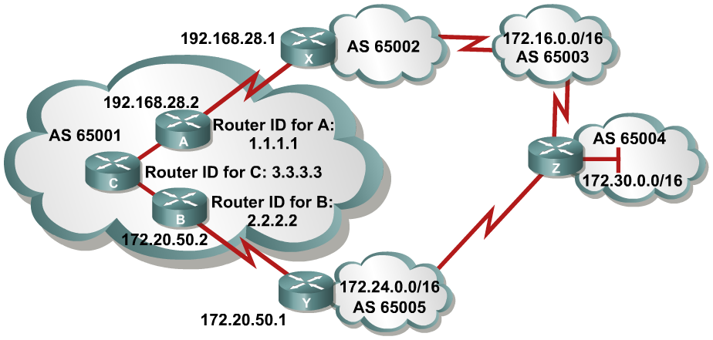
Použitie LOCAL_PREF
Notes:
Example: Local Preference Case Study
This figure illustrates an example network running BGP that will be used to demonstrate the manipulation of local preference using route maps in AS 65001.
From router C in AS 65001, the best path to network 172.16.0.0 in AS 65003 is determined in the following way:
Steps 1 and 2 look at weight and local preference and use the default settings of weight equals 0 and local preference equals 100 for all routes that are learned from the iBGP neighbors of A and B.
Step 3 does not help decide the best path because the three autonomous system routes are not owned or originated by AS 65001.
Step 4 prefers the shortest autonomous system path; the options are two autonomous systems (65002, 65003) through router A or three autonomous systems through iBGP neighbor router B (65005, 65004, 65003). Thus, the shortest autonomous system path from router C to AS 65003 is through router A.
The best path from router C to networks in AS 65005 is also selected by step 4, shortest autonomous system path. The shortest path from router C to AS 65005 is through router B because it is one autonomous system (65005) compared to four autonomous systems (65002, 65003, 65004, 65005) through router A.
The best path from router C to networks in AS 65004 is also selected by step 4, shortest autonomous system path. The shortest path from router C to AS 65004 is through router B because it is two autonomous systems (65005, 65004) as compared to three autonomous systems (65002, 65003, 65004) through router A.

Slide 56
Použitie LOCAL_PREF: Route Map na smerovači A
  router bgp 65001
  neighbor 2.2.2.2 remote-as 65001
  neighbor 3.3.3.3 remote-as 65001
  neighbor 2.2.2.2 remote-as 65001 update-source loopback0
  neighbor 3.3.3.3 remote-as 65001 update-source loopback0
  neighbor 192.168.28.1 remote-as 65002
  neighbor 192.168.28.1 route-map local_pref in
  !
  access-list 65 permit 172.30.0.0 0.0.255.255
  !
  route-map local_pref permit 10
  match ip address 65
  set local-preference 400
  !
  route-map local_pref permit 20
Notes:
Example: Route Map for Router A
This figure demonstrates the use of a route map on router A to alter the network 172.30.0.0 BGP update from router X (192.168.28.1) to have a high local preference value of 400 so that it will be more preferred.
The first line of the route map is a permit statement with a sequence number of 10 for a route map called local_pref; this defines the first route-map statement. The match condition for that statement is checking all networks that are permitted by access list 65. Access list 65 permits all networks that start with the first two octets of 172.30.0.0; the route map sets those networks to a local preference of 400.
The second statement of the route map is a permit statement with a sequence number of 20 for the route map called local_pref, but it does not have any match or set statements. This statement is a “permit all” statement for route maps. Because there are no match conditions for the remaining networks, they are all permitted with their current settings. In this case, the local preference for network 172.16.0.0 and 172.24.0.0 stays set at the default of 100. The sequence number of 20 is chosen for the second statement in case other policies at a later date have to be implemented before this “permit all” statement.
This route map is linked to neighbor 192.168.28.1 as an inbound route map; therefore, as router A receives updates from 192.168.28.1, it processes them through the local_pref route map and sets the local preference accordingly as the networks are placed into the router A BGP forwarding table.

Slide 57
Zmena štandardnej hodnoty MED
Router(config-router)#
default-metric number
  Zmení hodnotu MED zo štandardnej hodnoty 0 na definovanú hodnotu
  Všetky smery ohlásené eBGP susedom budú mať nastavenú hodnotu MED (metriku) na definovanú hodnotu
Notes:
Recall that the MED is used to decide how to enter an autonomous system. It is used when multiple paths exist between two autonomous systems, and one autonomous system is trying to influence the incoming path from the other autonomous system.
Because the MED is evaluated late in the BGP path selection process (step 6), it usually has no influence on the BGP selection process. For example, an autonomous system receiving an MED for a route can change its local preference to enable the autonomous system to override what the other autonomous system is advertising with its MED value.
When BGP is comparing MED values for the same destination network in the path selection process, the lowest MED value is preferred.
The default MED value for each network that an autonomous system owns and advertises to an eBGP neighbor is set to 0. To change this value, use the default-metric number command under the BGP process.
The default-metric Command Parameter
Number (Optional) The value of the metric, which for BGP is the MED

Slide 58
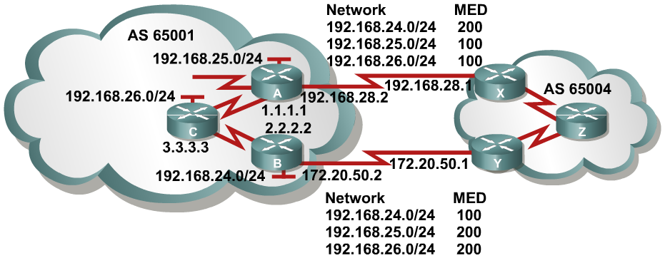
Použitie MED
Notes:
Example: BGP Using Route Maps and the MED
This figure is used in the following configurations to demonstrate how to manipulate inbound traffic using route maps to change the BGP MED attribute. The intention of these route maps is to designate router A as the preferred path to reach networks 192.168.25.0/24 and 192.168.26.0/24, and router B as the preferred path to reach network 192.168.24.0/24. The other networks should still be reachable through each router in case of a link or router failure.

Slide 59
Použitie MED: Route Map pre Router A
  router bgp 65001
  neighbor 2.2.2.2 remote-as 65001
  neighbor 3.3.3.3 remote-as 65001
  neighbor 2.2.2.2 update-source loopback0
  neighbor 3.3.3.3 update-source loopback0
  neighbor 192.168.28.1 remote-as 65004
  neighbor 192.168.28.1 route-map med_65004 out
  !
  access-list 66 permit 192.168.25.0.0 0.0.0.255
  access-list 66 permit 192.168.26.0.0 0.0.0.255
  !
  route-map med_65004 permit 10
  match ip address 66
  set metric 100
  !
  route-map med_65004 permit 100
  set metric 200
Notes:
The MED is set outbound when a router is advertising to an eBGP neighbor. In the configuration example for router A, a route map named med_65004 is linked to neighbor 192.168.28.1 as an outbound route map.
When router A sends an update to neighbor 192.168.28.1 (router X), it will process the outbound update through route map med_65004 and use a set statement to change any values that are specified, as long as the preceding match statement is met in that section of the route map.
The first line of the route map is a permit statement with a sequence number of 10 for a route map called med_65004; this defines the first route-map statement. The match condition for this statement checks all networks that are permitted by access list 66. The first line of access list 66 permits any networks that start with the first three octets of 192.168.25.0, and the second line of access list 66 permits networks that start with the first three octets of 192.168.26.0.
Any networks that are permitted by either of these lines are set to a MED of 100. All other networks are not permitted by this access list (there is an “implicit deny all” at the end of all access lists), so they are not set to a MED of 100; their MED is not changed. These other networks must proceed to the next route map statement in the med_65004 route map.
The second statement of the route map is a permit statement with a sequence number of 100 for the route map called med_65004. The route map does not have any match statements, just a set metric 200 statement. This statement is a “permit all” statement for route maps.
Because the network administrator does not specify a match condition for this portion of the route map, all networks being processed through this section of the route map (sequence number 100) are permitted, and they are set to a MED of 200. If the network administrator did not set the MED to 200, by default it would have been set to a MED of 0. Because 0 is less than 100, the routes with a MED of 0 would have been the preferred paths to the networks in AS 65001.

Slide 60
Použitie MED: Route Map pre Router B
  router bgp 65001
  neighbor 1.1.1.1 remote-as 65001
  neighbor 3.3.3.3 remote-as 65001
  neighbor 1.1.1.1 update-source loopback0
  neighbor 3.3.3.3 update-source loopback0
  neighbor 172.20.50.1 remote-as 65004
  neighbor 172.20.50.1 route-map med_65004 out
  !
  access-list 66 permit 192.168.24.0.0 0.0.0.255
  !
  route-map med_65004 permit 10
  match ip address 66
  set metric 100
  !
  route-map med_65004 permit 100
  set metric 200
Notes:
Similarly, in the configuration example for router B, a route map named med_65004 is linked to neighbor 172.20.50.1 (router Y) as an outbound route map.
Before router B sends an update to neighbor 172.20.50.1, it will process the outbound update through route map med_65004 and use a set statement to change any values that are specified, as long as the preceding match statement is met in that section of the route map.
The first line of the route map is a permit statement with a sequence number of 10 for a route map called med_65004, which this defines the first route-map statement. The match condition for that line checks all networks that are permitted by access list 66. Access list 66 on router B permits any networks that start with the first three octets of 192.168.24.0. Any networks that are permitted by this line are set to a MED of 100. All other networks are not permitted by this access list, so they are not set to a MED of 100. These other networks must proceed to the next route map statement in the med_65004 route map.
The second statement of the route map is a permit statement with a sequence number of 100 for the route map called med_65004, but it does not have any match statements, just a set metric 200 statement. This statement is a “permit all” statement for route maps. Because the network administrator does not specify a match condition for this portion of the route map, all networks being processed through this topic are permitted, but they are set to a MED of 200.
If the network administrator did not set the MED to 200, by default it would have been set to a MED of 0. Because 0 is less than 100, the routes with a MED of 0 would have been the preferred paths to the networks in AS 65001.

Slide 61
Použitie MED: čo vidí Router Z
RouterZ# show ip bgp
BGP table version is 7, local router ID is 122.30.1.1
Status codes: s suppressed, d damped, h history, * valid, > best, i - internal, r RIB-failure, S Stale
Origin codes: i - IGP, e - EGP, ? - incomplete
Network Next Hop Metric LocPrf Weight Path
*>i192.168.24.0 172.20.50.2 100 100 0 65001 i
* i 192.168.28.2 200 100 0 65001 i
* i192.168.25.0 172.20.50.2 200 100 0 65001 i
*>i 192.168.28.2 100 100 0 65001 i
* i192.168.26.0 172.20.50.2 200 100 0 65001 i
*>i 192.168.28.2 100 100 0 65001 i
Notes:
The BGP forwarding table on router Z in AS 65004 displays the networks that have been learned from AS 65001. Other networks that do not affect this example have been omitted.
On router Z, there are multiple paths to reach each network. These paths all have valid next-hop addresses and synchronization disabled and are loop-free. All networks have a weight of 0 and a local preference of 100, so steps 1 and 2 do not determine the best path.
None of the routes were originated by this router or any router in AS 65004; all networks came from AS 65001, so step 3 does not apply. All networks have an autonomous system path of one AS (65001) and were introduced into BGP with network statements (“i” is the origin code), so steps 4 and 5 are equal.
Step 6 states that BGP chooses the lowest MED if all preceding steps are equal or do not apply.
For network 192.168.24.0, the next hop of 172.20.50.2 has a lower MED than the next hop of 192.168.28.2; therefore, for network 192.168.24.0, the path through 172.20.50.2 is the preferred path. For networks 192.168.25.0 and 192.168.26.0, the next hop of 192.168.28.2 has a lower MED of 100 as compared to the MED of 200 through the next hop of 172.20.50.2; therefore, 192.168.28.2 is the preferred path for those networks.

Slide 62
Poradie vyhodnocovania atribútov
Uvažujú sa len (synchronizované) smery bez AS slučiek
a dosiahnuteľným next hop routerom:
Cesta s najvyšším atribútom WEIGHT (lokálny pre router)
Cesta s najvyšším atribútom LOCAL_PREF (globálny v rámci AS)
Cesta, ktorú sme do BGP my sami vniesli (locally originated)
Cesta s najmenším počtom AS v zozname AS_PATH
Cesta s najnižším kódom pôvodu (IGP < EGP < incomplete)
Cesta s najnižším MED
Preferujú sa cesty naučené cez eBGP voči cestám naučeným cez iBGP
Preferuje sa cesta s najnižšou IGP metrikou k BGP next-hopu
Pre eBGP sa preferujú najstaršie (prvé naučené) cesty
Preferujú sa cesty od peera s najnižším BGP router ID
Preferujú sa cesty od peera s najnižšou IP adresou
Notes:
After BGP receives updates about different destinations from different autonomous systems, it decides the best path to choose to reach a specific destination. BGP chooses only a single best path to reach a destination.
The decision process is based on the BGP attributes. When faced with multiple routes to the same destination, BGP chooses the best route for routing traffic toward the destination. BGP considers only (synchronized) routes with no autonomous system loops and a valid next hop. The following process summarizes how BGP chooses the best route on a Cisco router:
Prefer the route with the highest weight. (Recall that the weight is proprietary to Cisco and is local to the router only.)
If multiple routes have the same weight, prefer the route with the highest local preference. (Recall that the local preference is used within an autonomous system.)
If multiple routes have the same local preference, prefer the route that the local router originated. A locally originated route has a next hop of 0.0.0.0 in the BGP table.
If none of the routes were locally originated, prefer the route with the shortest
autonomous system path.
If the autonomous system path length is the same, prefer the lowest origin code (IGP < EGP < incomplete).
If all origin codes are the same, prefer the path with the lowest MED. (Recall that the MED is exchanged between autonomous systems.) The MED comparison is made only if the neighboring autonomous system is the same for all routes considered, unless the bgp always-compare-med command is enabled.
Note The most recent Internet Engineering Task Force (IETF) decision regarding BGP MED assigns a value of infinity to the missing MED, making the route lacking the MED variable the least preferred. The default behavior of BGP routers running Cisco IOS software is to treat routes without the MED attribute as having a MED of 0, making the route lacking the MED variable the most preferred. To configure the router to conform to the IETF standard, use the bgp bestpath missing-as-worst command.
If the routes have the same MED, prefer external paths (eBGP) to internal paths (iBGP).
If synchronization is disabled and only internal paths remain, prefer the path through the closest IGP neighbor. This step means that the router will prefer the shortest internal path within the autonomous system to reach the destination (the shortest path to the BGP next hop).
For eBGP paths, select the oldest route to minimize the effect of routes going up and down (flapping).
Prefer the route with the lowest neighbor BGP router ID value.
If the BGP router IDs are the same, prefer the router with the lowest neighbor IP address.
Only the best path is entered in the routing table and propagated to the BGP neighbors of the router.
The route selection process summarized here does not cover all cases but is sufficient for a basic understanding of how BGP selects routes.
For example, suppose there are seven paths to reach network 10.0.0.0. All paths have no autonomous system loops and have valid next-hop addresses, so all seven paths proceed to step 1, which examines the weight of the paths.
All seven paths have a weight of 0, so they all proceed to step 2, which examines the local preference of the paths. Four of the paths have a local preference of 200, and the other three have local preferences of 100, 100, and 150.
The four with a local preference of 200 will continue the evaluation process to the next step. The other three will still be in the BGP forwarding table, but are currently disqualified as the best path.
BGP will continue the evaluation process until only a single best path remains. The single best path that remains will be submitted to the IP routing table as the best BGP path.

Slide 63
BGP Peer Groups, Router Reflectors & Autentifikácia

Slide 64
Používanie Peer Group
Router(config-router)#
neighbor peer-group-name peer-group
Týmto príkazom sa vytvorí peer group
Router(config-router)#
neighbor ip-address peer-group peer-group-name
Tento príkaz zaradí suseda do vybranej peer group
Peer groups je možné s výhodou použiť, ak máme skupinu susedov, ktorí majú spoločnú „outbound policy“ – politiku, ktorá filtruje prenos informácie od nás k nim
Členovia peer group môžu mať rozličné „inbound policies“ – vstupné politiky, ktoré filtrujú prenos informácie od nich k nám
Notes:
In BGP, neighboring routers are often configured with the same update policies. For example, the neighboring routers may have the same filtering applied. On Cisco routers, neighboring routers with the same update policies can be grouped into peer groups to simplify configuration and to make updating more efficient and improve performance. Members of the peer group inherit all the configuration options of the peer group. You can configure the router to override these options for some members if these options affect inbound advertisements, but not outbound updates.
Peer groups are more efficient because updates are generated only once per peer group rather than repetitiously for each neighboring router. The generated update is replicated for each neighbor that is part of the internal peer group. Peer groups save processing time in generating the updates for all iBGP neighbors. The peer group name is local to the router on which it is configured, and it is not passed to any other router. Peer groups make the router configuration easier to read and manage.
Use the following command to create a peer group and define the name for linking similar neighboring routers together:
neighbor peer-group-name peer-group
Use the second command in the figure, neighbor ip-address peer-group peer-group-name, to link the address of a neighboring router to a specific peer group name. A neighboring router can be part of only one peer group. This command allows you to type the peer group name instead of typing the IP address in other commands, for example, to link a policy to the group of neighboring routers. You must enter the neighbor peer-group-name peer-group command before the router will accept the second command.
Recent releases of Cisco IOS software contain a BGP Dynamic Update Peer-Groups using Peer Templates to dynamically optimize update-groups of neighbors for shared outbound policies. More information on this feature can be found on the Cisco Web site.

Slide 65
Používanie Peer Group
Peer Groups sú veľmi výhodné, pretože
  Aktualizácie sú vygenerované pre celú grupu iba raz
  Zjednodušuje sa konfigurácia – všetky filtre, route-mapy a podobné konštrukcie sa aplikujú na grupu, netreba na jednotlivých členov
  Šetrí sa procesorový čas a pamäť, pretože smerovacia tabuľka sa pre peer group kontroluje len raz, takisto aktualizácie sa generujú len raz a replikujú sa
Peer Group zjednodušujú konfiguráciu, avšak stále je zachovaná požiadavka na full-mesh peerov

Slide 66
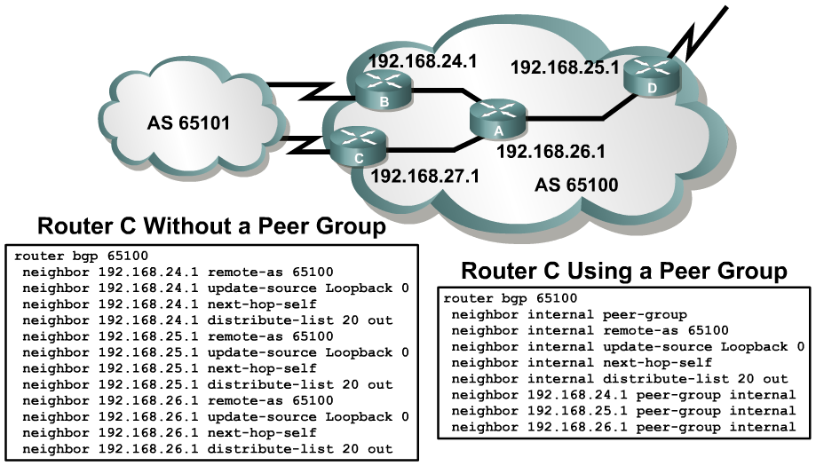
Príklad: Použitie Peer Group
Notes:
Example: Using a Peer Group
In this figure, AS 65100 has four routers running iBGP. All these iBGP neighbors are peering with the loopback 0 interface of each other and are using the IP address of their loopback 0 interface as the source IP address for all BGP packets. Each router is using one of its own IP addresses as the next-hop address for each network advertised through BGP. These are outbound policies.
In addition, router C has an outbound distribution list associated with each iBGP neighbor. This outbound filter performs the same function as the distribute-list command that you use for internal routing protocols; however, it is linked to a specific neighbor for use with BGP. The ISP behind router C may be announcing RFC 1918 private address space to router C. Router C does not want to pass these networks to other routers running BGP in AS 65100.
To accomplish this goal, access list 20 might look like the following:
access-list 20 deny 10.0.0.0 0.255.255.255
access-list 20 deny 172.16.0.0 0.31.255.255
access-list 20 deny 192.168.0.0 0.0.255.255
access-list 20 permit any
The figure shows the configuration on router C when the router is not using a peer group. All iBGP neighbors have the outbound distribute list link to them individually. If router C receives a change from AS 65101, router C must generate an individual update for each iBGP neighbor and run each update against distribute list 20. If router C has a large number of iBGP neighbors, the processing power needed to inform the iBGP neighbors of the changes in AS 65101 could be extensive.
The figure also shows the configuration on router C when it is using a peer group called “internal”. The update-source, next-hop-self, and distribute-list 20 out commands are all linked to peer-group internal, which in turn is linked to each of the iBGP neighbors.
If router C receives a change from AS 65101, router C creates a single update and processes it through distribute list 20 once, which saves processing time. The update is replicated for each neighbor that is part of the internal peer group.
Thus, the use of peer groups can improve efficiency when processing updates for BGP neighbors that have a common outbound BGP policy.
Adding a new neighbor to router C using a peer group with the same policies of the other iBGP neighbors requires adding only a single neighbor statement to link the new neighbor to the peer group internal. Adding that same neighbor to router C without a peer group requires four neighbor statements.
Using a peer group also makes the configuration easier to read and to change. If you need to add a new policy, such as a route map, to all iBGP neighbors on router C using a peer group, you need only to link the route map to peer group internal. For router C without a peer group, you need to add the new policy to each neighbor.

Slide 67
Route reflector
Route reflector (RR) je BGP router, ktorý obchádza pravidlo, že cez iBGP sa nesmie odovzdať informácia, ktorá bola práve cez iBGP naučená
Pomocou RR je možné zásadne zjednodušiť konfiguráciu BGP speakerov v AS: z full meshed logickej topológie vznikne logická hub-and-spoke
  RR si nakonfiguruje všetky ostatné routery ako svojich susedov a pridá si ku každému z týchto susedov riadok
  Všetky ostatné BGP routery si nakonfigurujú RR router ako svojho suseda úplne bežným spôsobom
Router(config-router)#
neighbor {ip-address | pg-name} route-reflector-client

Slide 68
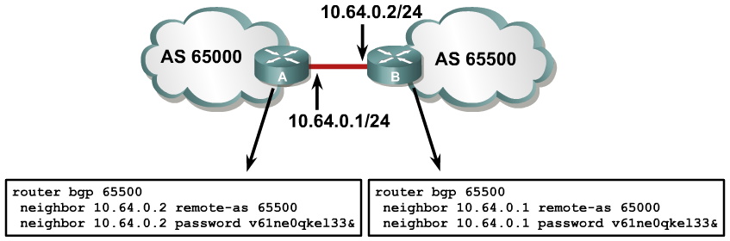
Autentifikácia v BGP
Router(config-router)#
neighbor {ip-address | peer-group-name} password string
BGP používa MD5 autentifikáciu
Pre každého suseda sa môže definovať nezávislý kľúč (heslo)
Notes:
BGP neighbor authentication can be configured on a router so that the router authenticates the source of each routing update packet that it receives. This is accomplished by the exchange of an authenticating key (sometimes referred to as a password) that is known to both the sending and the receiving router. BGP supports Message Digest 5 (MD5) neighbor authentication. MD5 sends a "message digest" (also called a "hash") which is created using the key and a message. The message digest is then sent instead of the key. The key itself is not sent, preventing it from being read while it is being transmitted. This ensures that nobody can eavesdrop on the line and learn keys during transmission.
To enable MD5 authentication on a TCP connection between two BGP peers, use the neighbor {ip-address | peer-group-name} password string router configuration command.
The neighbor password Command Parameters
ip-address is the IP address of the BGP-speaking neighbor.
peer-group-name is the Name of a BGP peer group.
String Case-sensitive password of up to 25 characters. The first character cannot be a number. The string can contain any alphanumeric characters, including spaces. You cannot specify a password in the format number-space-anything. The space after the number can cause authentication to fail.
You can configure MD5 authentication between two BGP peers, meaning that each segment sent on the TCP connection between the peers is verified. MD5 authentication must be configured with the same password on both BGP peers; otherwise, the connection between them will not be made. Configuring MD5 authentication causes the Cisco IOS software to generate and check the MD5 digest of every segment sent on the TCP connection.
If the authentication string is configured incorrectly, the BGP peering session will not be established. We recommend that you enter the authentication string carefully and verify that the peering session is established after authentication is configured.
If you specify a BGP peer group by using the peer-group-name argument, all the members of the peer group will inherit the characteristic configured with this command.
If a router has a password configured for a neighbor, but the neighbor router does not, a message such as the following will appear on the console while the routers attempt to send BGP messages between them:
%TCP-6-BADAUTH: No MD5 digest from 10.1.0.2(179) to 10.1.0.1(20236)
Similarly, if the two routers have different passwords configured, a message such as the following will appear on the screen:
%TCP-6-BADAUTH: Invalid MD5 digest from 10.1.0.1(12293) to 10.1.0.2(179)
If you configure or change the password or key used for MD5 authentication between two BGP peers, the local router will not tear down the existing session after you configure the password. The local router will attempt to maintain the peering session using the new password until the BGP holddown timer expires. The default time period is 180 seconds. If the password is not entered or changed on the remote router before the holddown timer expires, the session will time out.
Configuring a new timer value for the holddown timer will only take effect after the session has been reset. So, it is not possible to change the configuration of the holddown timer to avoid resetting the BGP session.

